Slide 1
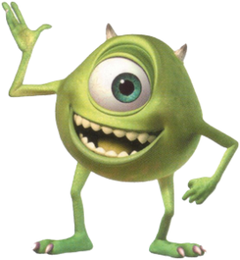
Un monstre spécial
Maintenant que nous avons beaucoup parlé de monstre, à toi de représenter ton monstre imaginaire. Mais attention : ton monstre devra être dans un décor! De plus, tu devras suivre quelques consignes pour créer ton monstre. Lis bien ce qui suit pour connaître les différentes étapes.
1- Ton monstre doit avoir les parties du corps suivantes : corps, tête, yeux, jambe,. Tu décides la quantité de chaque partie.
2- Ajoute d’autres parties de corps à ton monstre. Je ne te donne pas d’exemple, je veux que tu utilises ton imagination!
3- Décore ton monstre. Pour cela, ajoute des motifs à ton monstre. Voici les consignes pour les motifs :
1- une partie doit utiliser la superposition
2- une partie doit utiliser l’énumération
3- une partie doit utiliser la juxtaposition
4- Finalement, ton monstre doit être dans un décor. Tu ajoutes des éléments autour de ton monstre. Il peut être dans l’eau, dans l’espace, dans la forêt… À toi de décider!
Voici ce que nous regarderons pour évaluer ton monstre.
la qualité de ton travail
l’occupation de l’espace : ton monstre doit prendre une grande place sur ta
feuille
le respect des parties du corps et des motifs (langage plastique)
le décor : est-ce qu’on peut le reconnaître? Y a-t-il beaucoup d’éléments?
l’originalité et la créativité dans le monstre, les motifs et le décor
Bonne création!

Slide 2
Nom : __________________________
Un monstre spécial
Critères d’évaluation | Excellent A | Bien B | Passable C | En difficulté D | Échec E
Les parties du corps sont respectées. | 5 | 4 | 3 | 2 | 1
Les éléments du langage plastique sont respectés : énumération, juxtaposition, superposition. | 5 | 4 | 3 | 2 | 1
L’espace est bien occupé. Le monstre prend la plus grande place. Le décor remplit bien la page. | 5 | 4 | 3 | 2 | 1
Le décor est facilement identifiable et plusieurs éléments le composent. | 5 | 4 | 3 | 2 | 1
La qualité du travail | 5 | 4 | 3 | 2 | 1
La créativité et l’originalité | 5 | 4 | 3 | 2 | 1
Commentaires :
Résultat : /30

